Slide 1
CPU设计
单周期 MIPS处理器的设计
硬布线控制器设计（8条指令）（24条指令）
多周期 MIPS处理器的设计
微程序控制器设计（8条指令）

Slide 2
设计处理器的步骤
选定指令系统，将指令功能用RTL来表示。
设计部件与通路，根据指令功能设计功能部件，并考虑各部件如何互连---数据通路。
设计控点，确定所有功能部件，数据通路所需控制信号
分析指令信号序列，汇总所有指令的控制信号序列，生成指令与控制信号关系表。
设计控制器，根据关系表设计微指令，微程序，或生成每个控制信号的逻辑表达式，设计硬布线控制器。

Slide 3
核心指令集 （可实现内存区域冒泡排序）
# | MIPS指令 | RTL功能描述
1 | add $rd,$rs,$rt | R[$rd]←R[$rs]+R[$rt] 溢出时产生异常，且不修改R[$rd]
2 | slt $rd,$rs,$rt | R[$rd]←R[$rs]<R[$rt] 小于置1，有符号比较
3 | addi $rt,$rs,imm | R[$rt]←R[$rs]+SignExt_{16b}(imm) 溢出产生异常
4 | lw $rt,imm($rs) | R[$rt]←Mem_{4B}(R[$rs]+SignExt_{16b}(imm))
5 | sw $rt,imm($rs) | Mem_{4B}(R[$rs]+SignExt_{16b}(imm))←R[$rt]
6 | beq $rs,$rt,imm | if(R[$rs] = R[$rt]) PC ← PC + SignExt_{18b}({imm, 00})
7 | bne $rs,$rt,imm | if(R[$rs] != R[$rt]) PC ← PC + SignExt_{18b}({imm, 00})
8 | syscall | 系统调用，这里用于停机

Slide 4
单周期MIPS实验 Logisim实现（8条核心指令集）

Slide 5
控制信号产生条件
# | 控制信号 | 信号说明 | 产生条件（信号为1）
1 | MemToReg | 写入寄存器的数据来自存储器 | lw指令
2 | MemWrite | 写内存控制信号 | sw指令 未单独设置MemRead信号
3 | Beq | Beq指令译码信号 | Beq指令
4 | Bne | Bne指令译码信号 | Bne指令
5 | AluOP | 运算器操作控制符 | 加法，比较两种运算
6 | AluSrcB | 运算器第二输入选择 | Lw指令，sw指令，addi
7 | RegWrite | 寄存器写使能控制信号 | 寄存器写回信号
8 | RegDst | 写入寄存器选择控制信号 | R型指令
9 | Halt | 停机信号 | syscall指令

Slide 6
三级时序硬布线控制器
微操作控制信号序列
C₁
C_{n}
FSM
状态机
组合逻辑
时序发生器
组合逻辑
M_{IF}
B₁
硬布线控制器
组合逻辑线路
指令译码信号
M_{EX}
反馈信号
T1
B_{j}
次态
T2
T3
指令寄存器
指令
译码
I₁
T4
现态
现态
I_{m}
时钟
CLK
状态寄存器
IR
ID
M₁
M_{i}
T₁
T_{k}
时序发 生器
次态
时序产生器
时钟
CLK
Notes:
三级时序硬布线控制器框架如左图所示，核心是时序发生器，产生状态周期电位和节拍电位，注意状态周期电位和节拍电位和指令本身是没有关系的，硬布线控制器组合逻辑线路根据指令译码信号，反馈信号，状态周期电位，节拍电位产生最终的微操作控制信号序列，我们的实验要求设计指令译码模块，时序产生器模块，和硬布线控制器组合逻辑线路，
而时序产生器又包括状态寄存器和状态机组合逻辑以及时序发生器组合逻辑，这些电路都需要我们在实验中逐一完成。

Slide 7
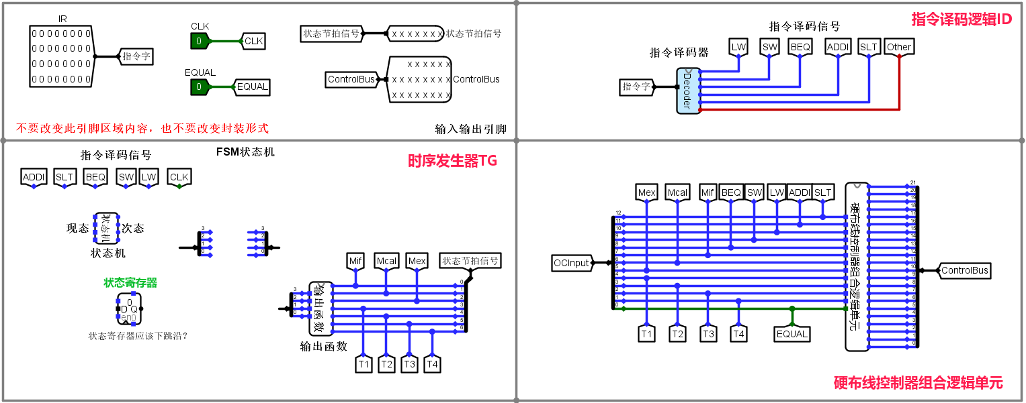

硬布线控制器框架
第1关：指令译码器
第2关：时序发生器状态机
第5关：硬布线控制器设计
第3关：时序发生器输出函数
第4关：硬布线控制器组合逻辑单元
实现各功能部件，完善硬布线控制器框架，最终实现完整的微程序控制器
Notes:
实验要大家实现的硬布线控制器子电路框架如图所示，该框架并未完全实现，左上角是引脚区，包括指令字IR，时钟输入CLK，状态条件EQUAL，
输出是状态节拍信号，和控制总线，这部分电路请不要做任何形式的变动，包括移动位置，增加删除引脚，否则可能导致后续电路无法正常测试。
右上角是指令译码逻辑ID部分，将指令字经过指令译码模块生成单独的指令译码信号lw，sw…..注意最后一个other信号表示不是这5种指令。
第一关我们就要实现这个指令译码器， 第二管需要我们实现时序发生器状态机，第三关要求我们实现时序发生器输出函数逻辑，用于生成所有状态节拍信号，
第四关实现硬布线控制器组合逻辑单元，如右下角所示的子电路模块，万直观这些功能模块后，需要进一步完善硬布线控制器框架，将左下角的状态机，状态寄存器，输出函数等模块连接起来，实现时序发生器，并在educoder平台上测试，硬布线控制器模块测试通过后，就可以直接在单总线cpu电路中测试sort-5.hex程序进行最后的联调了。 这就是本实验的总体任务。

Slide 8
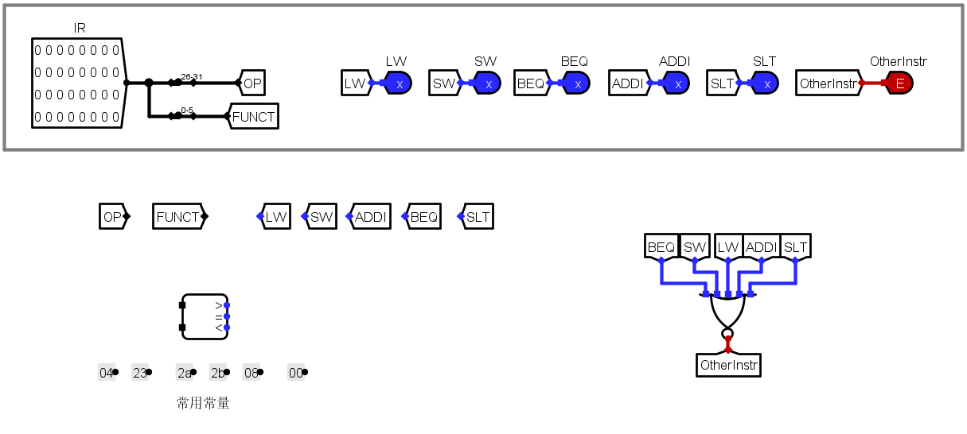
第1关 MIPS指令译码器设计
将MIPS指令字翻译成不同的指令译码信号，各译码信号代表不同的指令
Notes:
第一关就是设计MIPS指令译码器，打开指令译码器子电路，可以看到这个电路，上半部是引脚区域，输入为指令字IR，用分线器分解为OP和Funct字段，输出是指令译码信号
需要大家将指令字翻译成对应的指令译码信号，各译码信号代表不同的指令，这里可以采用比较器的方式进行比较完成这个电路，相关的指令规格可以查找实验包中的mIPS英文指令手册。
实验完成后可在educoder平台上进行评测。

Slide 9
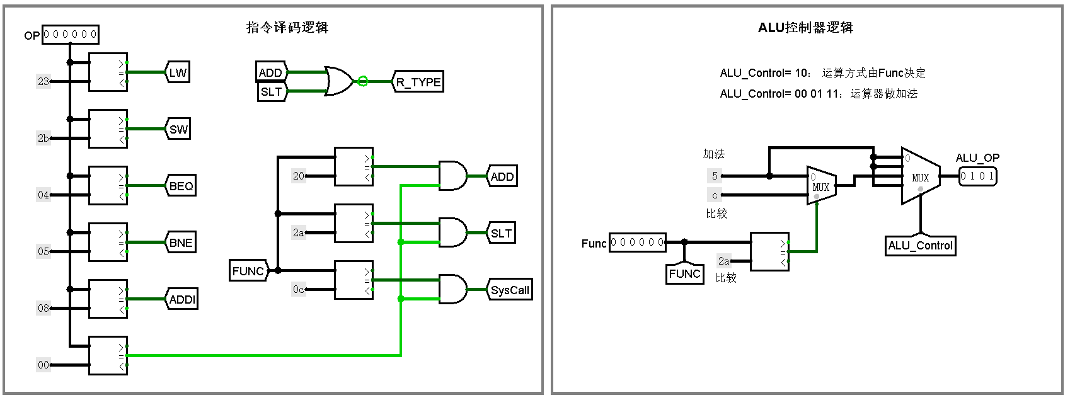
8条指令的指令译码器
ALU_Control ： ALU控制器选择逻辑

Slide 10
时序发生器状态机
T1=1
M_{if}=1
T2=1
M_{if}=1
T4=1
M_{ex}=1
取指周期
执行周期
S0
S0
S1
S11
S1
S8
T3=1
M_{if}=1
T2=1
M_{ex}=1
T3=1
M_{if}=1
T3=1
M_{ex}=1
T3=1
M_{ex}=1
add/addi
S7
S2
S10
T1=1
M_{if}=1
S2
lw/sw/beq
定长指令周期
T4=1
M_{if}=1
T1=1
M_{ex}=1
T4=1
M_{if}=1
S3
S9
T2=1
M_{ex}=1
T2=1
M_{if}=1
T2=1
M_{cal}=1
S3
变长指令周期
S6
T1=1
M_{cal}=1
S4
S8
T1=1
M_{cal}=1
T1=1
M_{ex}=1
S5
S7
S4
S5
S6
计算周期
T2=1
M_{cal}=1
T4=1
M_{cal}=1
T3=1
M_{cal}=1
Notes:
第二部是构建状态机，前面介绍过两种不同的状态机，分别是定长指令周期的环形计数状态机，和变长指令周期的状态机，大家可以在不同的子电路中分别实现这两个状态机。

Slide 11
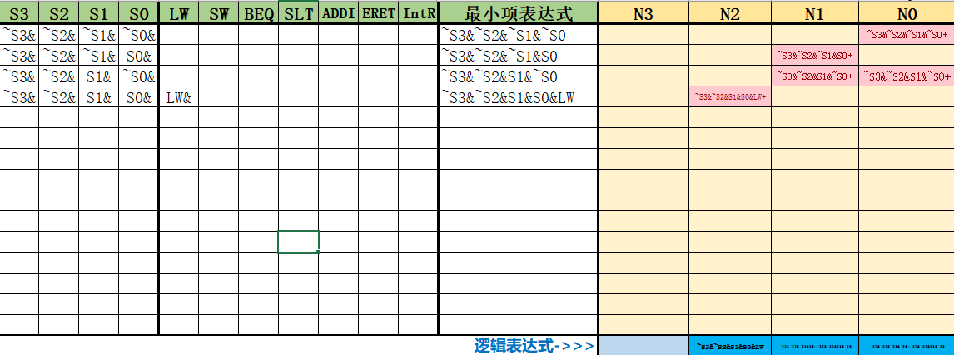
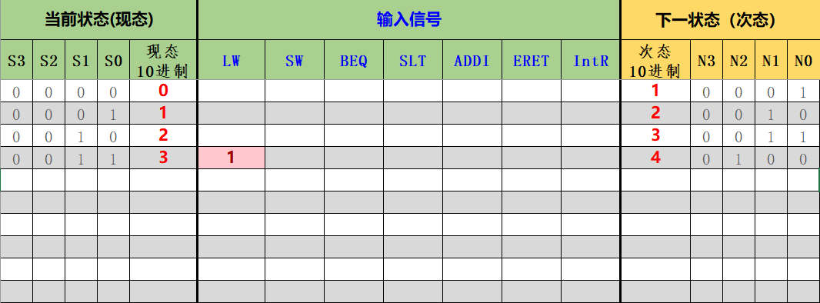
第2关 时序发生器状态机设计
填写状态转换表 （Excel表 1.单总线MIPS三级时序产生器逻辑自动生成.xlsx）
左侧是现态和译码信号，右侧是次态（状态只需填写10进制），次态逻辑会自动生成
自动生成 时序发生器状态机 子电路
Logisim的分析电路功能 Project → Analyze Circuit
Notes:
再来看看第2管，时序发生器状态机设计，首先需要大家填写状态转换表，实验包中提供了非常方便的excel表，帮助大家由状态转换表自动生成次态逻辑表达式。
具体文件见实验包中的1号excel表。 注意状态转换表做测试。。。。。。 天啸表格后次态逻辑会自动是个
注意填写状态转换表时切换路径一定要填写完整，要保证所有的次态都能按要求到达，各行不得有相反的逻辑。
完成表格后，点击自动生成逻辑表格就可以得到这个表格，右下角蓝色区域就是最终各位的逻辑表达式，
有了逻辑表达式，就可以自动生成，。。。。。在logsim。。。。。。输入表达式生成电路即可实现状态机逻辑，
生成电路后即可在educoder平台进行测试。

Slide 12
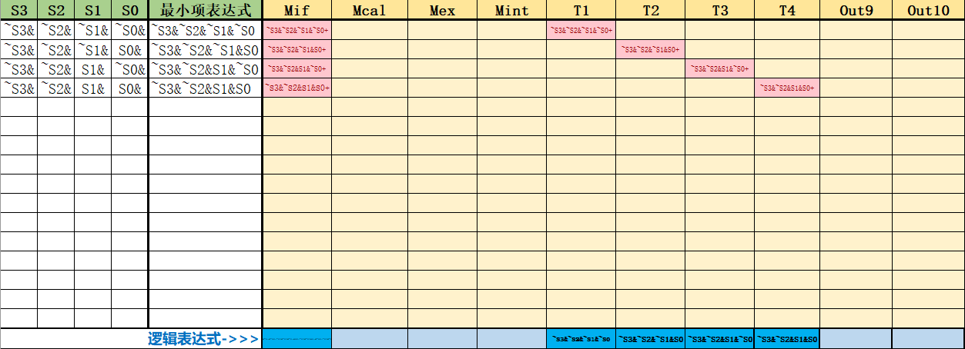
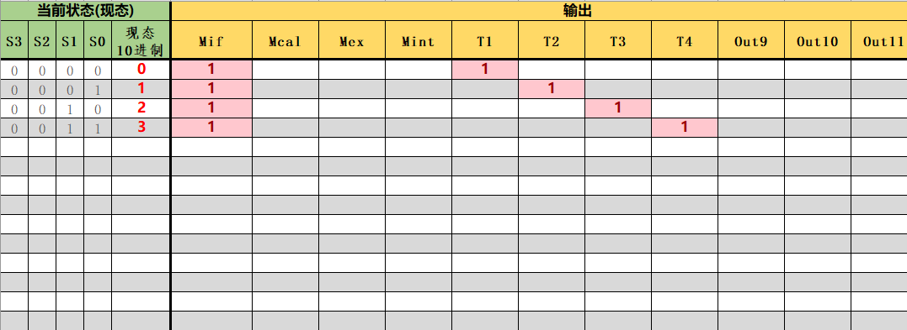
第3关 时序发生器组合逻辑（输出函数）设计
填写输出函数真值表 （Excel表 1.单总线MIPS三级时序产生器逻辑自动生成.xlsx）
左侧是现态，右侧状态周期电位，节拍电位输出， （状态只需填写10进制）
自动生成 时序发生器输出函数 子电路
Logisim的分析电路功能 Project → Analyze Circuit
Notes:
同样，时序发生器组合逻辑也就是输出函数也可以采用相同的方式填写真值表完成，1号文件也包括这样一个真值表，如图所示，左侧。。。。。。。
可以根据前面的状态机填写该表。完成填写后一样可以自动生成逻辑表达式，并在相应电路中自动生成相关逻辑，最终测试。

Slide 13
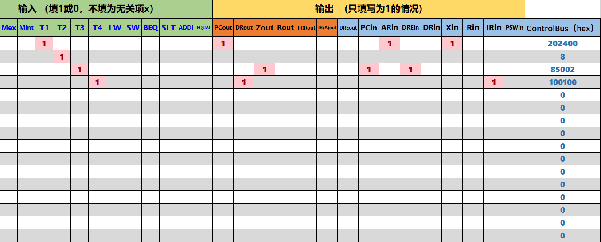
第4关 硬布线控制器组合逻辑单元设计
填写组合逻辑真值表 （Excel表 2.单总线MIPS三级时序控制器控制信号逻辑自动生成.xlsx）
左侧状态周期、节拍电位，指令译码信号，右侧是控制信号输出
自动生成 ◇硬布线控制器组合逻辑单元 子电路
Logisim的分析电路功能 Project → Analyze Circuit
Notes:
硬布线控制器组合逻辑也是采用excel表的方式填写真值表，，具体见2号excel文件
做测试。。。。。。右侧是。。。。。。。。。。完成表格后一样可以自动生成逻辑表达式，点击输出信号表达式自动生成表格，就可以得到各信号的理解表达式。
同样利用自动生成的方式实现相关电路。并进行测试，测试是如果发现有问题，可以和本表中的控制总线值进行对比。

Slide 14
第5关 硬布线控制器设计
第5关：硬布线控制器设计
Notes:
第无关就是连接时序发生器各功能部件，实现完整的硬布线控制器， 实现后可以利用educoder平台进行测试，测试通过后即可进行最终的程序运行联调

Slide 15
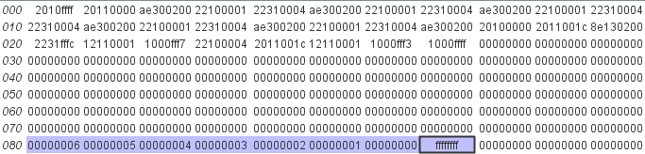
第6关 CPU测试
在CPU主电路RAM存储器中载入排序程序sort-5.hex 时钟频率4KHz
时钟自动仿真，Windows： Ctrl+k Mac: command+k 运行程序
程序最后一条指令死循环，查看数据存储器中排序情况，有符号降序排列

Slide 16
单周期MIPS实验 Logisim实现（核心+基础 24条指令）

Slide 17
核心+基础 24条指令
# | 指令类型 | 指令
1 | R型指令 | 移位运算：SLL、SRA、SRL 算术运算：ADD、ADDU、SUB 逻辑运算：AND、OR、NOR 比较运算：SLT、SLTU 分支指令：JR 系统调用：SYSCALL 功能细分：输出 / 停机 使用$a0 $v0寄存器
2 | I型指令 | 分支指令：BEQ、BNE 立即数运算指令：ADDI、ADDIU、SLTI、ANDI、ORI 访存指令：LW、SW
3 | J型指令 | J、JAL
jal address | R[31]←PC+4 PC←{(PC+4)[31:28],address,00}

Slide 18
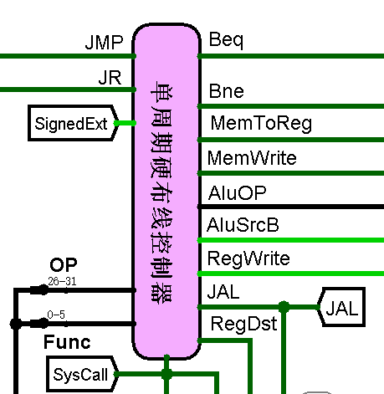
控制器封装
MIPS单周期+理想流水线导教班实验.circ
输入：OP、FUNC
输出：控制信号
内部结构：组合逻辑
设计方法：
真值表→表达式→电路
单周期硬布线控制器 子电路

Slide 19
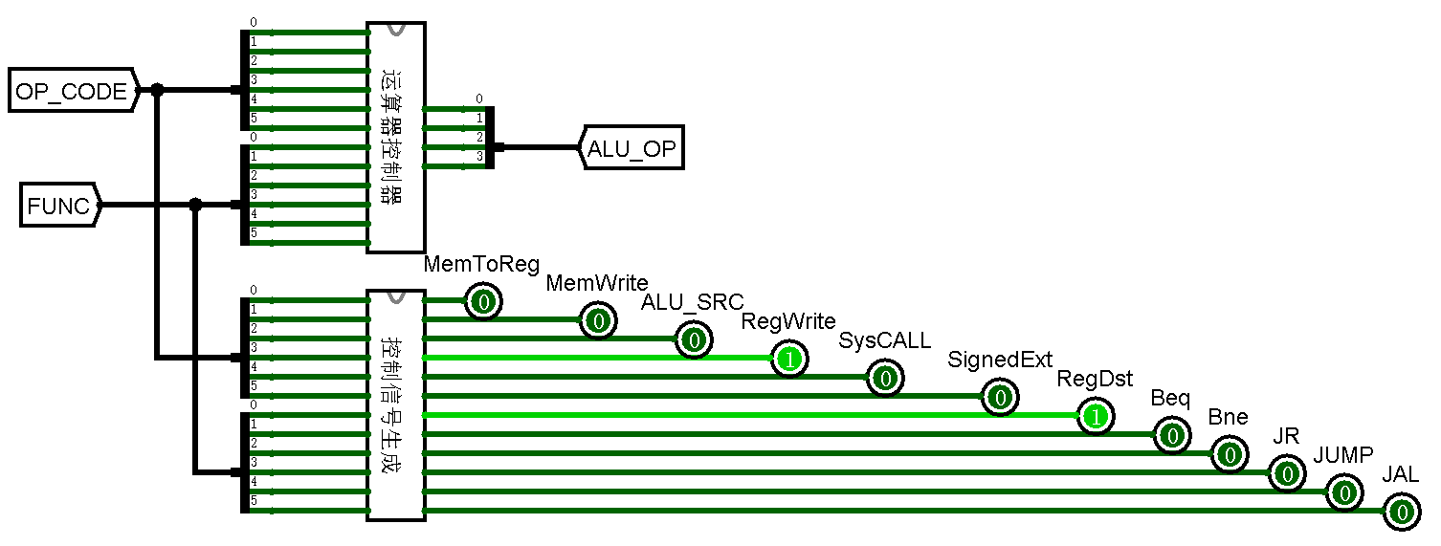
控制器内部结构
输入：6位OP_CODE、6位Func 输出：所有控制信号
Logisim自动生成电路支持最多12个输入，12个输出，
12个输入刚好，超过12个输出可以利用多个电路实现 其他信号生成
运算器控制器
控制信号生成

Slide 20
控制信号产生条件
# | 控制信号 | 信号说明 | 产生条件（信号为1）
1 | MemToReg | 写入寄存器的数据来自存储器 | lw指令
2 | MemWrite | 写内存控制信号 | sw指令 未单独设置MemRead信号
3 | Beq | Beq指令译码信号 | Beq指令
4 | Bne | Bne指令译码信号 | Bne指令
5 | AluOP | 运算器操作控制符 | R型指令根据Func选择
6 | AluSrcB | 运算器第二输入选择 | Lw指令，sw指令，立即数运算类指令
7 | RegWrite | 寄存器写使能控制信号 | 寄存器写回信号
8 | RegDst | 写入寄存器选择控制信号 | R型指令
9 | Syscall | Syscall指令译码信号 | 根据$V0寄存器的值，决定是停机还是输出
11 | SignedExt | 立即数符号扩展 | ADDI、ADDIU、SLTI指令
12 | JUMP | 无条件分支控制信号 | J、JAL、JR指令
13 | JR | 寄存器跳转指令译码信号 | JR指令
14 | JAL | JAL指令译码信号 | JAL指令

Slide 21
真值表→逻辑表达式→Logisim电路自动生成

Slide 22
EXCEL工具辅助： 筛选信号 自动生成表达式

Slide 23
复制表达式到Logisim中生成电路
~OP5 ~OP4 ~OP3 ~OP2 ~OP1 ~OP0 ~F5 ~F4 ~F3 ~F2 ~F1 ~F0 +
~OP5 ~OP4 ~OP3 ~OP2 ~OP1 ~OP0 F5 ~F4 F3 ~F2 F1 ~F0 +
~OP5 ~OP4 ~OP3 ~OP2 ~OP1 ~OP0 F5 ~F4 F3 ~F2 F1 F0 +
~OP5 ~OP4 ~OP3 ~OP2 OP1 OP0 +
~OP5 ~OP4 OP3 ~OP2 ~OP1 ~OP0 +
~OP5 ~OP4 OP3 OP2 ~OP1 ~OP0 +
~OP5 ~OP4 OP3 ~OP2 ~OP1 OP0 +
~OP5 ~OP4 OP3 ~OP2 OP1 ~OP0 +
~OP5 ~OP4 OP3 OP2 ~OP1 OP0 +
OP5 ~OP4 ~OP3 ~OP2 OP1 OP0 +
删除最后一个加号

Slide 24
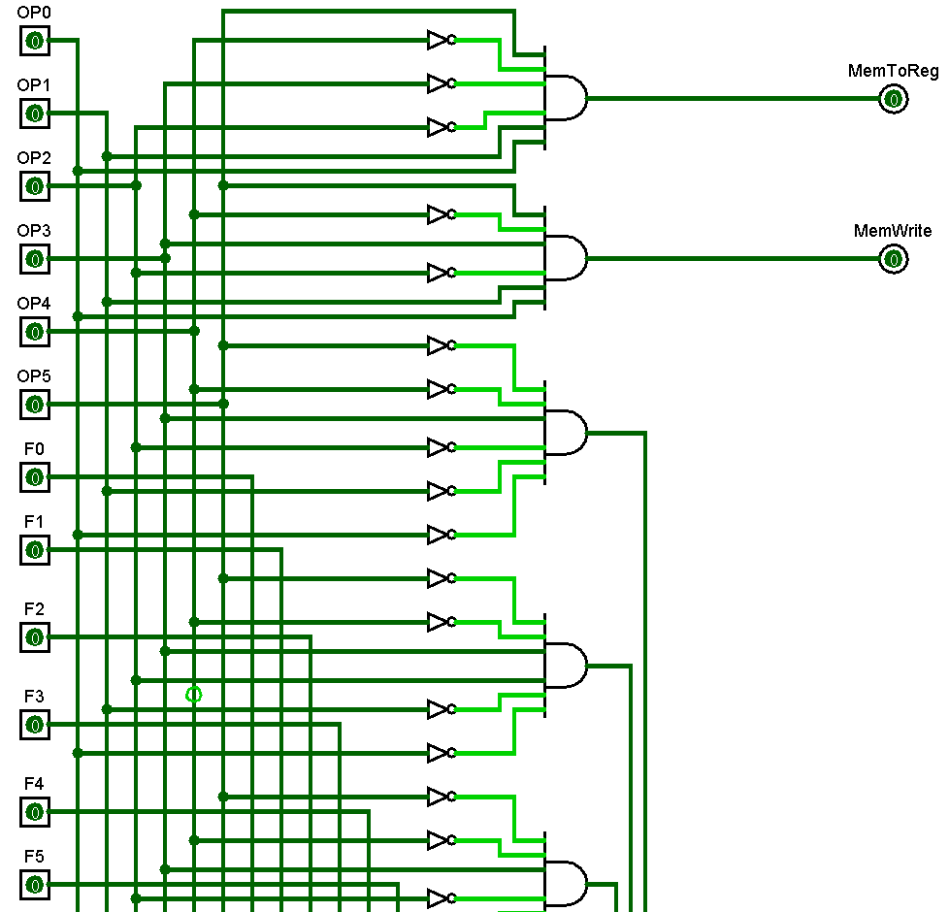
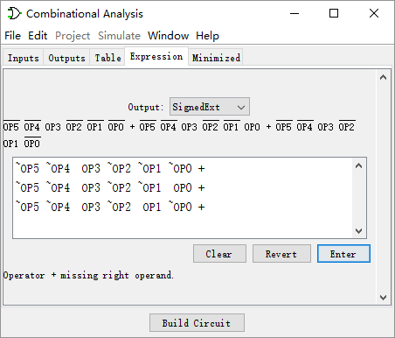
生成电路
打开控制信号生成子电路
Project → Analyze Circuit
点击表达式选项卡
找到对应的输出信号
输入表达式，点击Enter
注意去掉最后一个加号
点击Build Circuit（生成电路）

Slide 25

实验内容
根据主机架构图，完成真值表中蓝色框内容
打开 MIPS单周期+理想流水线导教班实验.circ 文件
在 运算器控制器自动生成 子电路中 修改S0的表达式，生成运算器控制器
修改S0的表达式，重新生成电路，S1，S2，S3均为正确表达式，
在 控制信号自动生成 子电路中 修改下列信号的表达式，自动生成电路
ALU_SRC、 RegWrite、 SignedExt 、JUMP
其他信号已经生成，无需修改
测试CPU

Slide 26
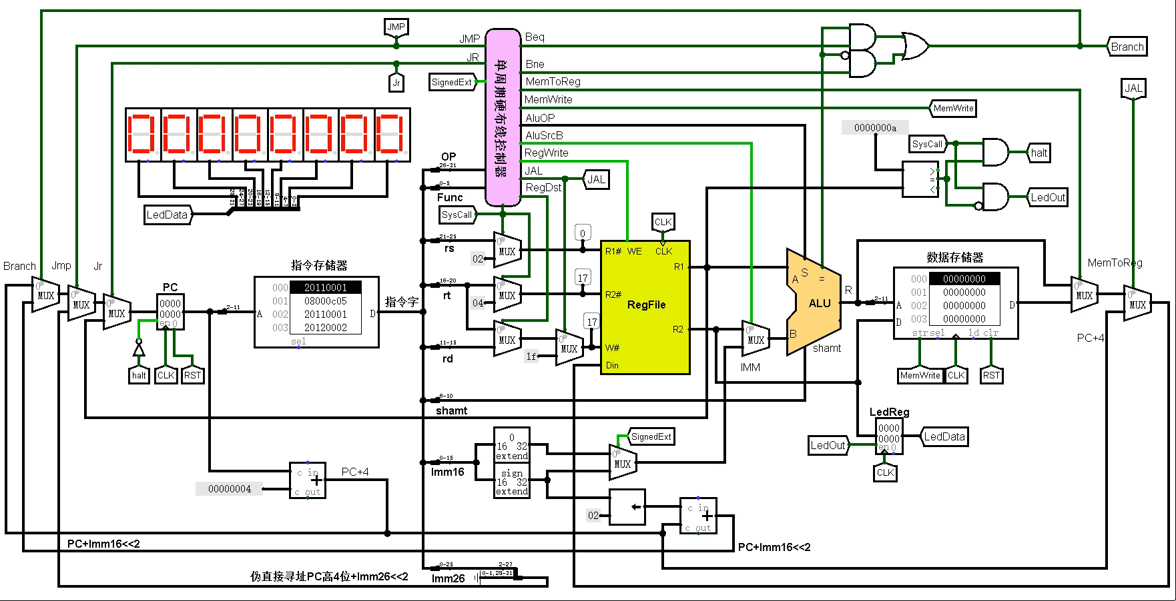
单周期MIPS （测试运行、视频演示、ctrl+k驱动时钟）

Slide 27
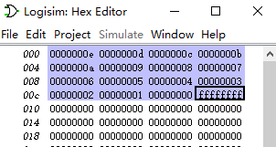
内存排序结果

Slide 28
多周期MIPS 数据通路

Slide 29
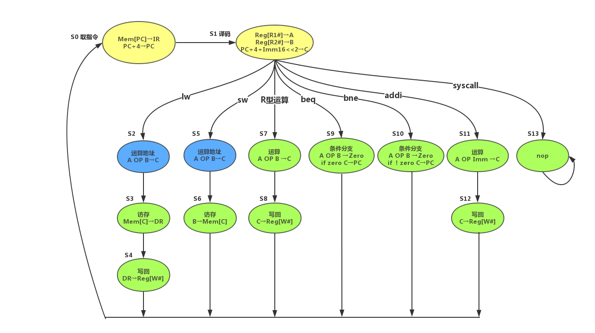
指令状态变换图

Slide 30
状态机→微程序
状态值→微指令地址→微控制信号
下址字段，P字段设置 → 微指令 → 微程序

Slide 31
控制器内部架构
ALU_Control ： ALU控制器选择逻辑

Slide 32
控制器内部架构
下址字段逻辑
微指令
译码阶段地址转移逻辑

Slide 33
地址转移逻辑实现
真值表→逻辑表达式→Logisim组合逻辑电路
完成蓝色框中的地址

Slide 34
获取表达式
利用Logisim的分析电路功能 Project → Analyze Circuit
分析 微程序地址转移逻辑 子电路
修改S3，S2 的逻辑表达式，生成电路
S1，S0不需修改

Slide 35
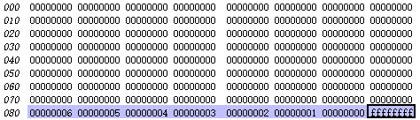
CPU测试
右键编辑微程序控制器，将Excel表中完成的微程序粘贴进去
时钟自动仿真，Windows Ctrl+k Mac: command+k运行程序
右键点击数据存储器，编辑内容，查看排序情况
有符号降序排列

Slide 36
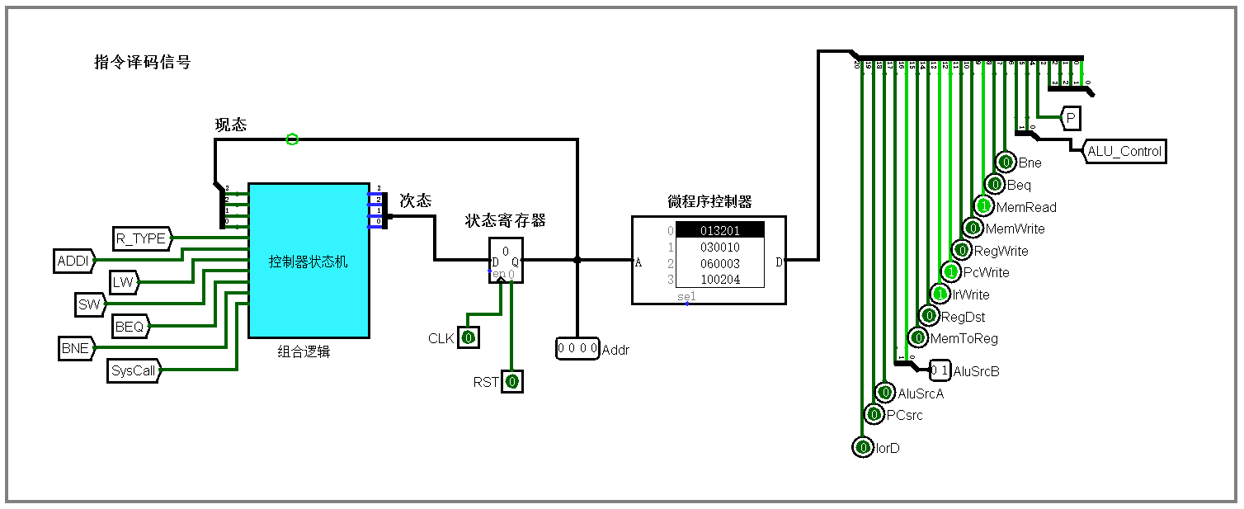
微程序改硬布线
状态→信号组合逻辑
实现控制器状态机组合逻辑

Slide 37
状态转移图→状态机真值表

Slide 38
状态机真值表→状态机逻辑表达式→生成电路

Slide 39
生成状态机组合逻辑电路
打开状态机FSM子电路
Project→Analyze Circuit
输入对应状态机各位表达式
自动生成电路

Slide 40
CPU测试
时钟自动仿真，Windows Ctrl+k Mac: command+k运行程序
右键点击数据存储器，编辑内容，查看排序情况
有符号降序排列

